Slide 1

A targeted observation for fast radio bursts from a radio source with likely magnetar origin
Shiqian Zhao (赵仕乾)
Supervisor: Rui Luo
Guangzhou University
Shi Dai (CSIRO), Shuangqiang Wang (XAO), Weiyang Wang (UCAS), Jinchen Jiang (NAOC), Chunfeng Zhang (NAOC), Yao Chen (GZHU), Yunpeng Men (MPIfR), George Hobbs (CSIRO), Kejia Lee (PKU), Lawrence Toomey (CSIRO), Weiwei Zhu (NAOC), Bing Zhang (UNLV)
FPS 13 @ Kunming, Jul. 2024
Notes:
尊敬的各位老师，亲爱的同学们，大家下午好，我是来自广州大学的一年级研究生赵仕乾，我的指导老师是罗睿老师，很荣幸有机会在这里汇报我们的工作。
我报告的题目是有针对性的观测来自可能磁星起源的射电源的快速射电暴。
此外，在我们的项目中有代石老师，王双强老师，王维扬老师等多位老师的合作支持。

Slide 2
Outline:
Background
Observation and data analysis
Discussion and conclusion
Notes:
我将从一下三方面展开我的汇报。

Slide 3
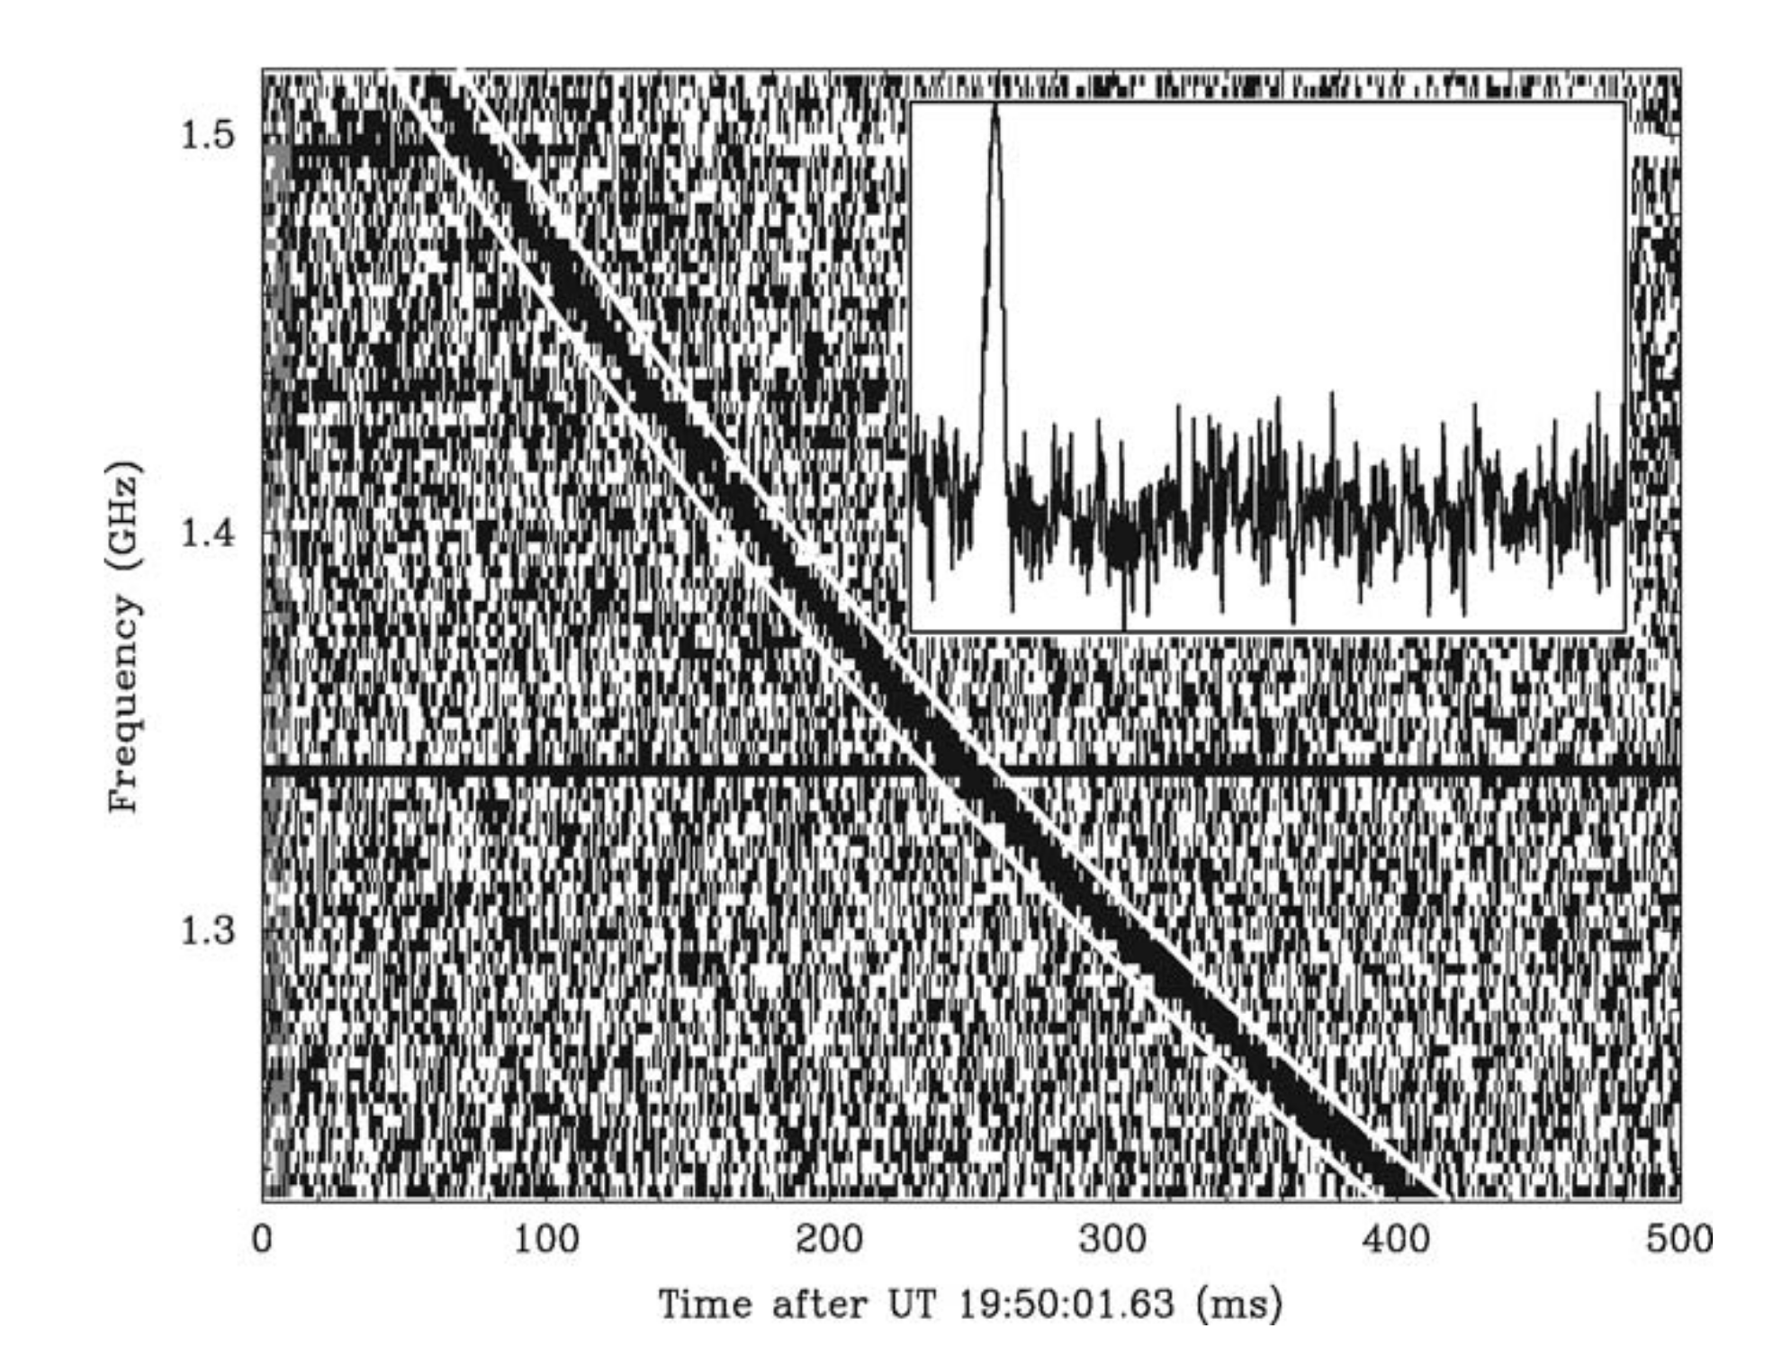
Background:
Fast radio bursts (FRBs) are transient events with short time scales and high burst flow.
Characteristics:
DM, RM, Polarization (Luo et al. 2020),
Scattering (Thornton et al. 2013),
Scintillation (Ravi et al., 2016),
Repeating or Non-repeating FRB, etc.
The origin model of FRBs:
Hyperflares of magnetar (Popov & Postnov, 2010)
Cosmic Comb Model (Zhang, 2017)
Lorimer et al. 2007
Starquakes of the young magnetar (Wang et al. 2018)
······
Notes:
快速射电暴是一种持续时间短、爆发流量高的瞬态事件。
快速射电暴也有自己的一些特性：偏振、散射、闪烁
在快速射电暴的发展过程中，对于它的起源问题人们提出了很多的模型，如磁星的超耀发、宇宙梳模型、年轻磁星的星震模型等等，尝试去解决快速射电暴是由什么起源。
有意思的是对于FRB可能起源于磁星活动的理论预言在后来的观测中得到了支持。

Slide 4
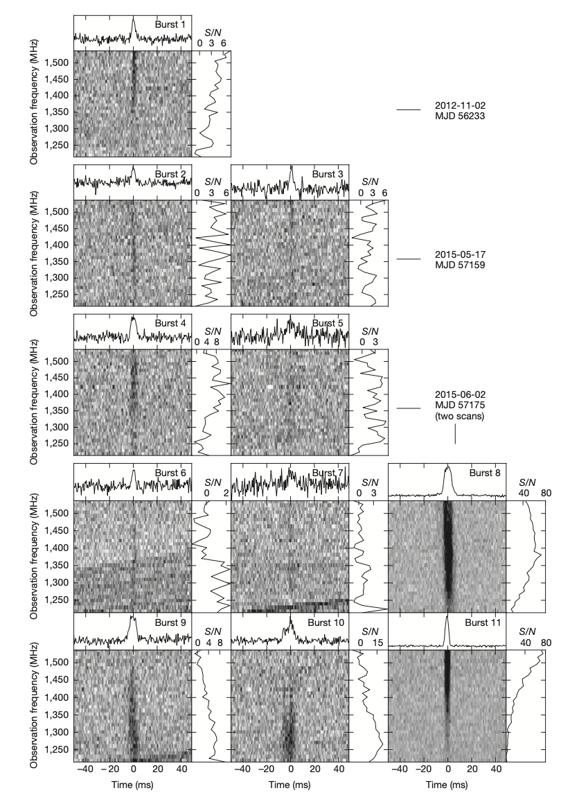
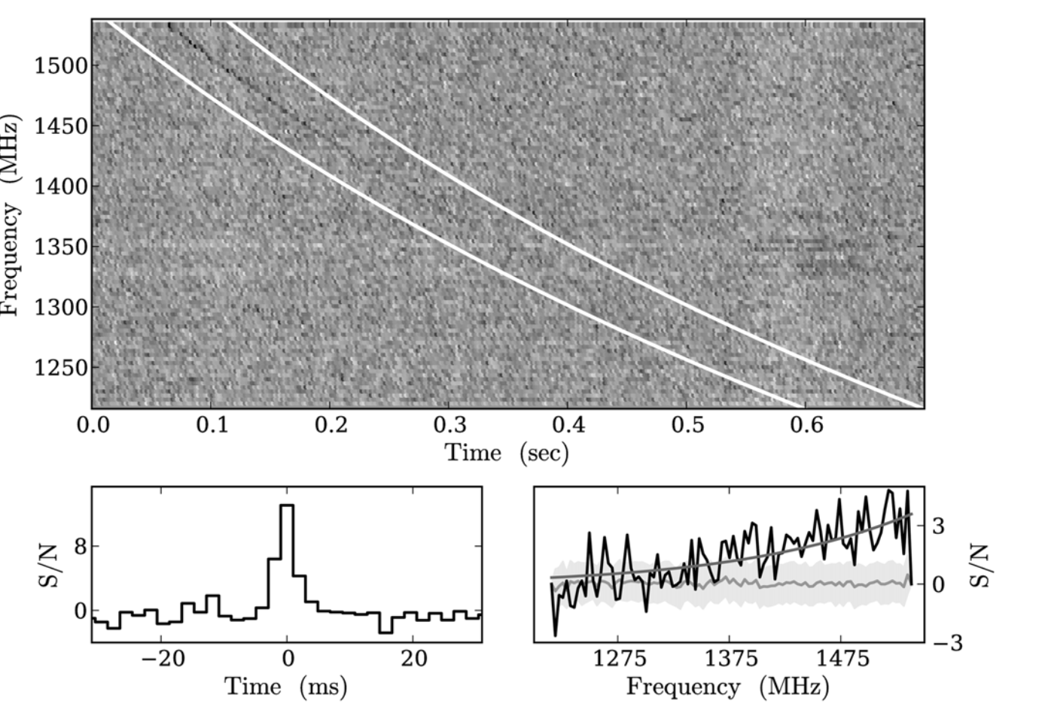
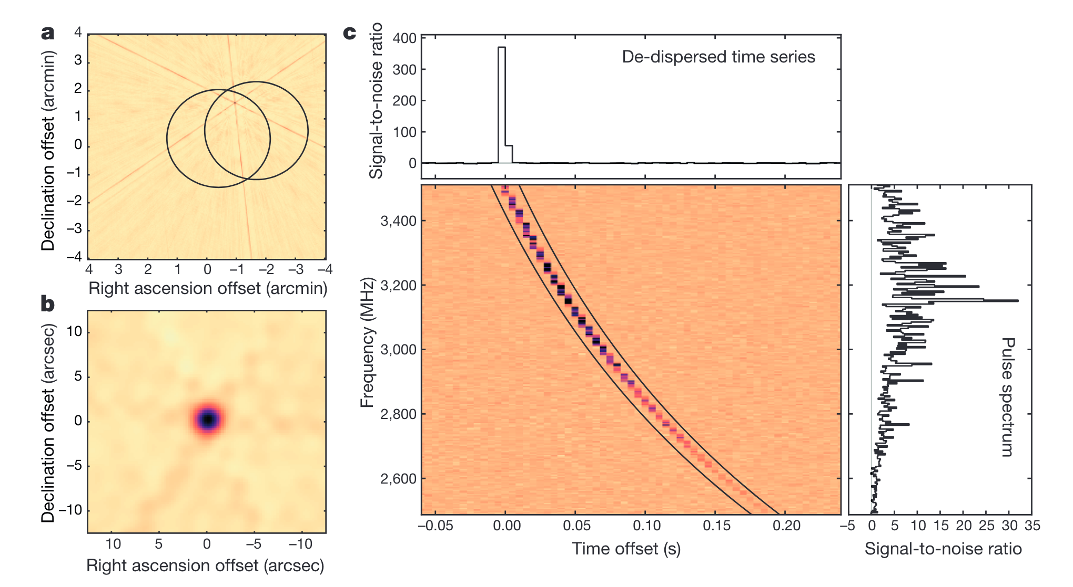
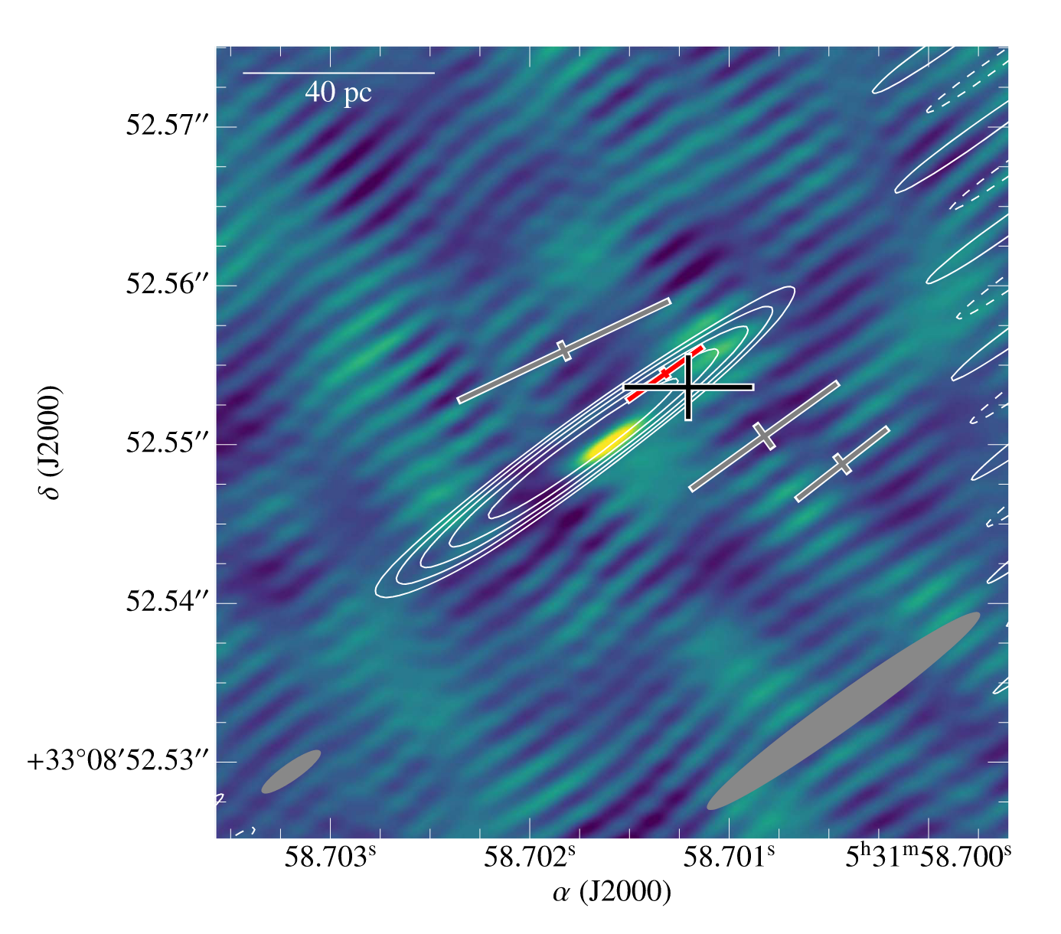
FRB 121102 (The first repeat burst)
Spitler et al., 2014
Spitler et al., 2016
Marcote et al., 2017
Chatterjee et al., 2017
Notes:
这里不得不先提一下两个非常重要的快速射电暴，一个是 FRB121102，第一个已知的重复FRB，也是第一个被致密的、明亮的持续射电源(PRS)识别的FRB。最开始被阿雷西博射电望远镜探测到，在2016被确认为重复的快速射电暴，并通过 VLA 对其进行了定位。
右下图为探测到 FRB121102 四次爆发和持续射电源的位置，将 FRB121102 和持续射电源联系了起来。

Slide 5
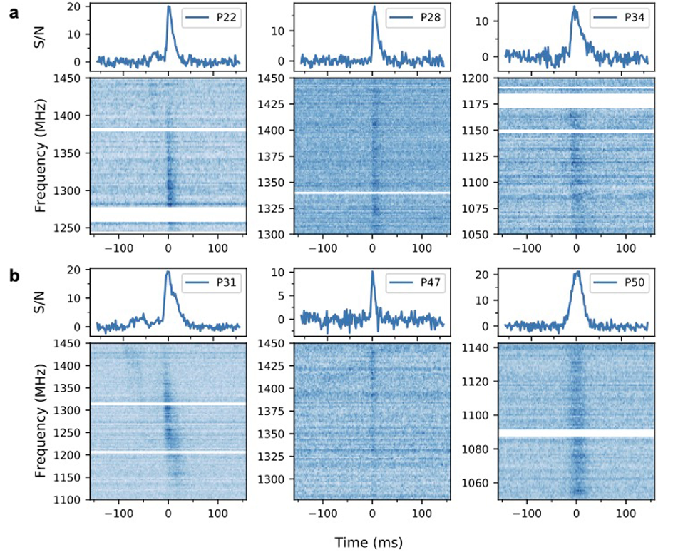
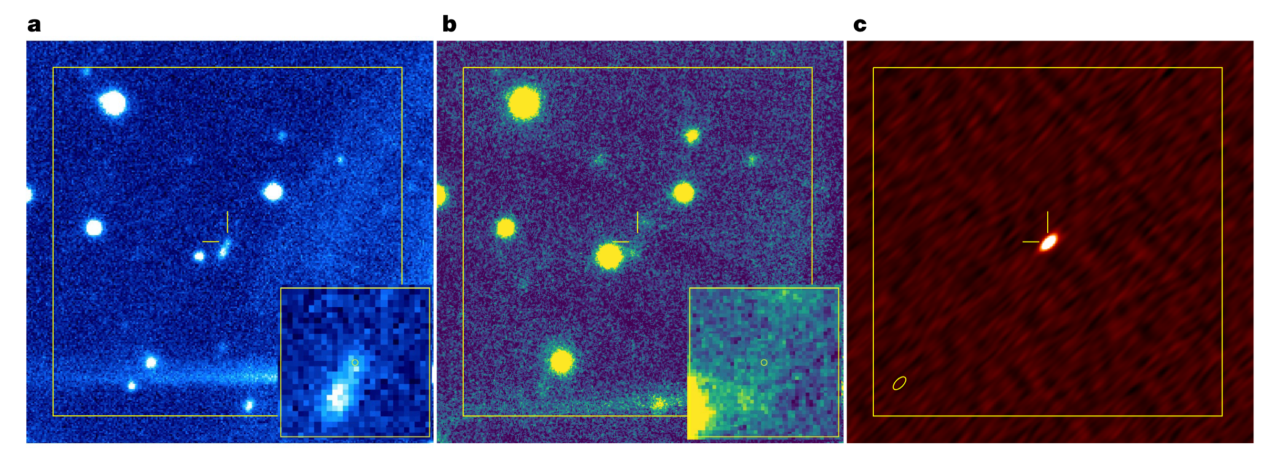
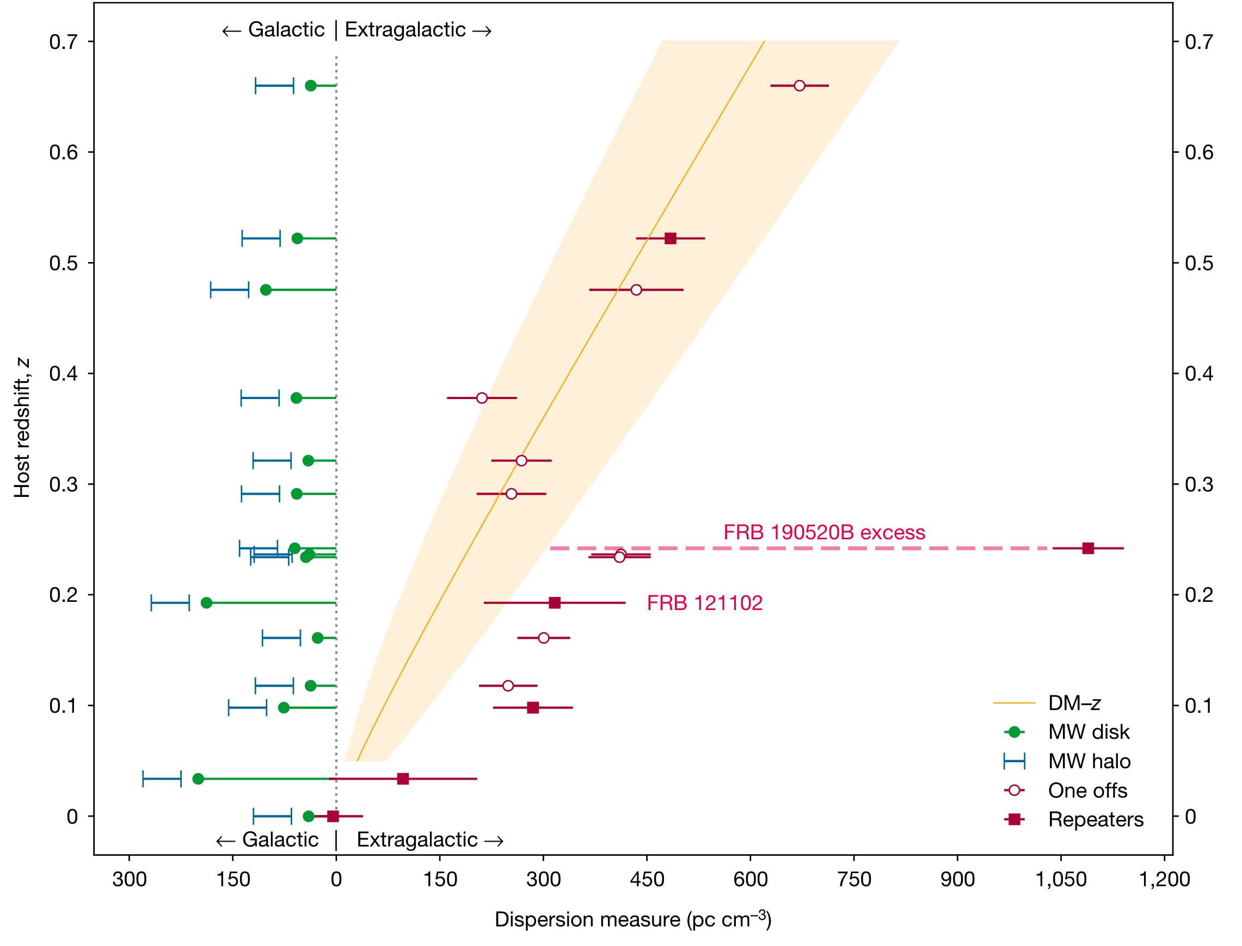
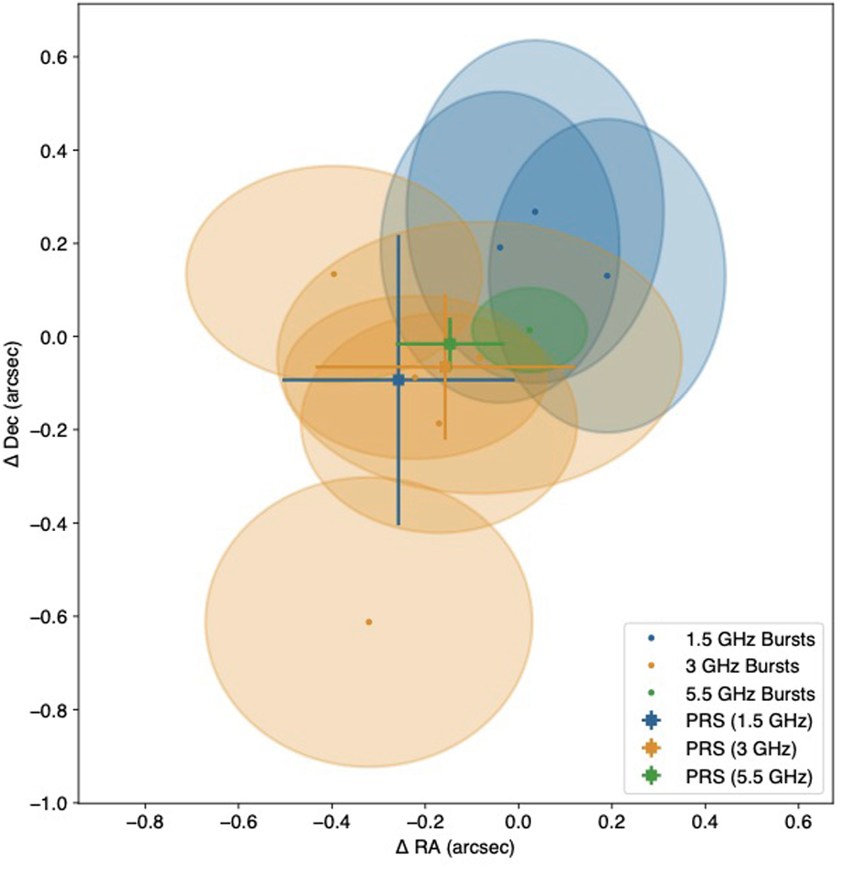
FRB 190520
Z = 0.241
Niu et al., 2022
Positions of the bursts and PRS
Notes:
第二重要的快速射电暴是 FRB190520，一个与持续射电源成协的重复暴。
右上图是对它的一个光学、红外和射电的图像。
虽然目前与持续射电源成协的FRB事件有限，也不确定是否所有的活跃重复暴都与持续射电源有某种联系，但这是非常值得我们从持续射电源中寻找可能是磁星起源的FRB。

Slide 6
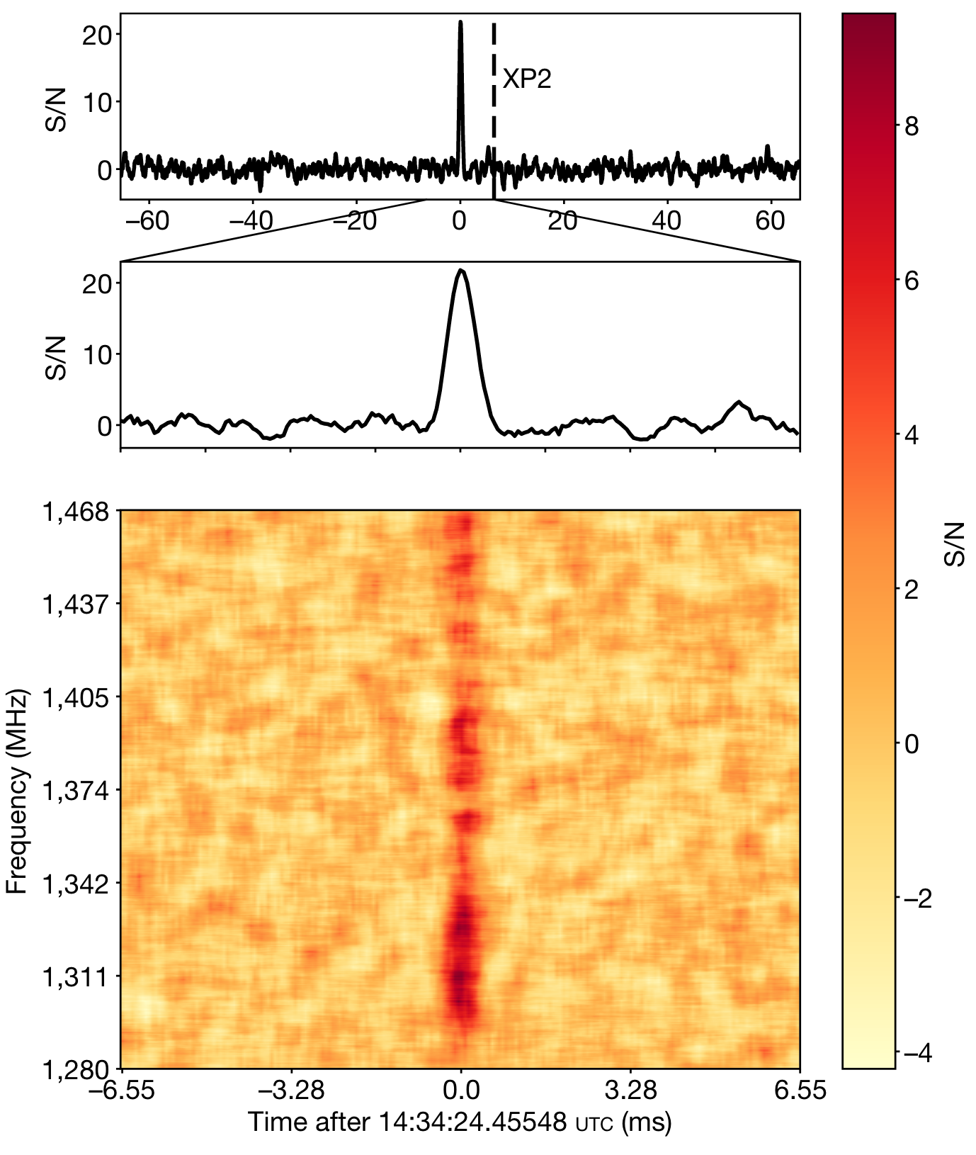
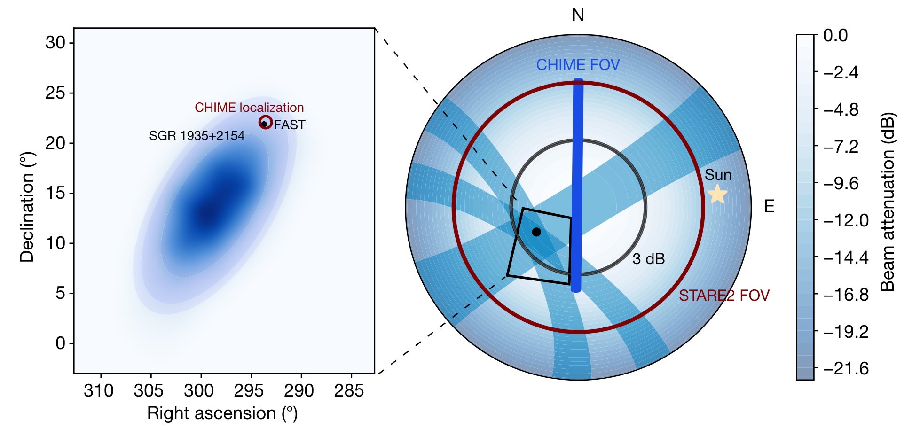
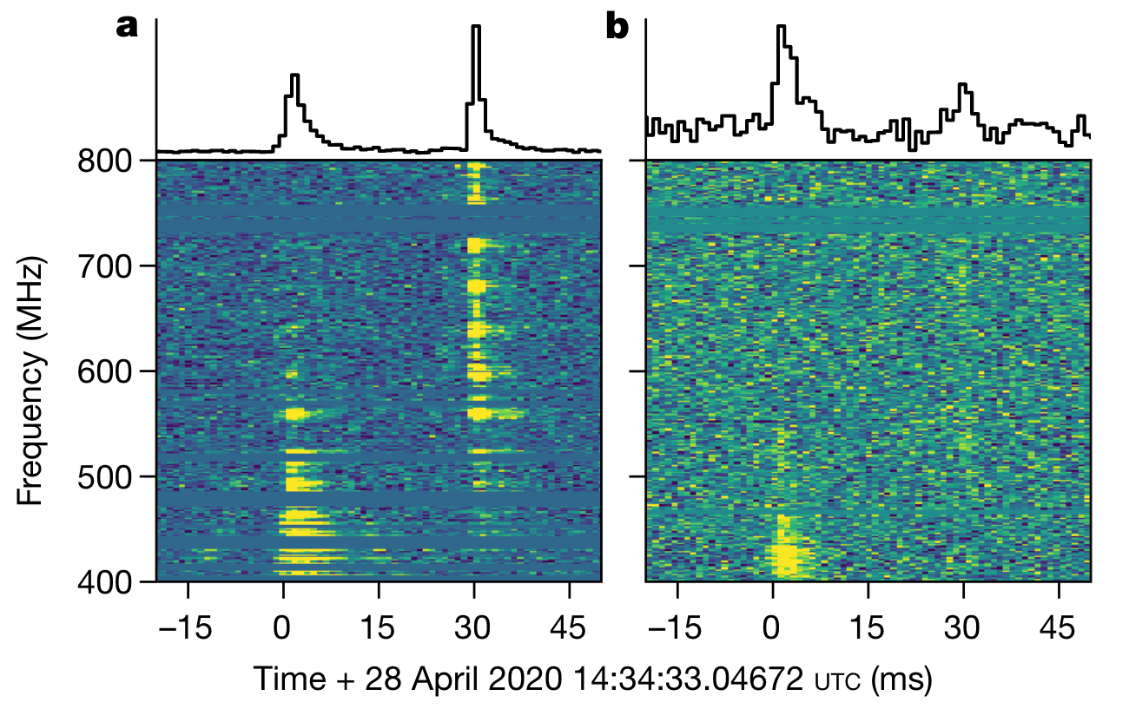
FRB 20200428
The theory explains that FRBs might originate from magnetar activity.
SGR 1935+2154
Bochenek et al., 2020
CHIME & STARE2
Bochenek et al., 2020
CHIME/FRB Collaboration et al., 2020
Notes:
此外，在2020年4月，CHIME 和 STARE2 同时在银河系磁星 SGR1935 上探测到FRB200428，从而支持了FRB可能起源于磁星活动的理论解释。
FRB200428 的发现，这意味着像 SGR 1935 这样的磁星可能是FRB引擎。这一意想不到的发现极大地推动了FRB科学的研究进展，也促进了磁星开始成为FRB起源的首选候选体。
如果我们能够在河外也找到相似的事件，那么这一理论解释将进一步得到支持。这里，我们关注到一颗可能是磁星起源的河外射电源，VT1137。

Slide 7
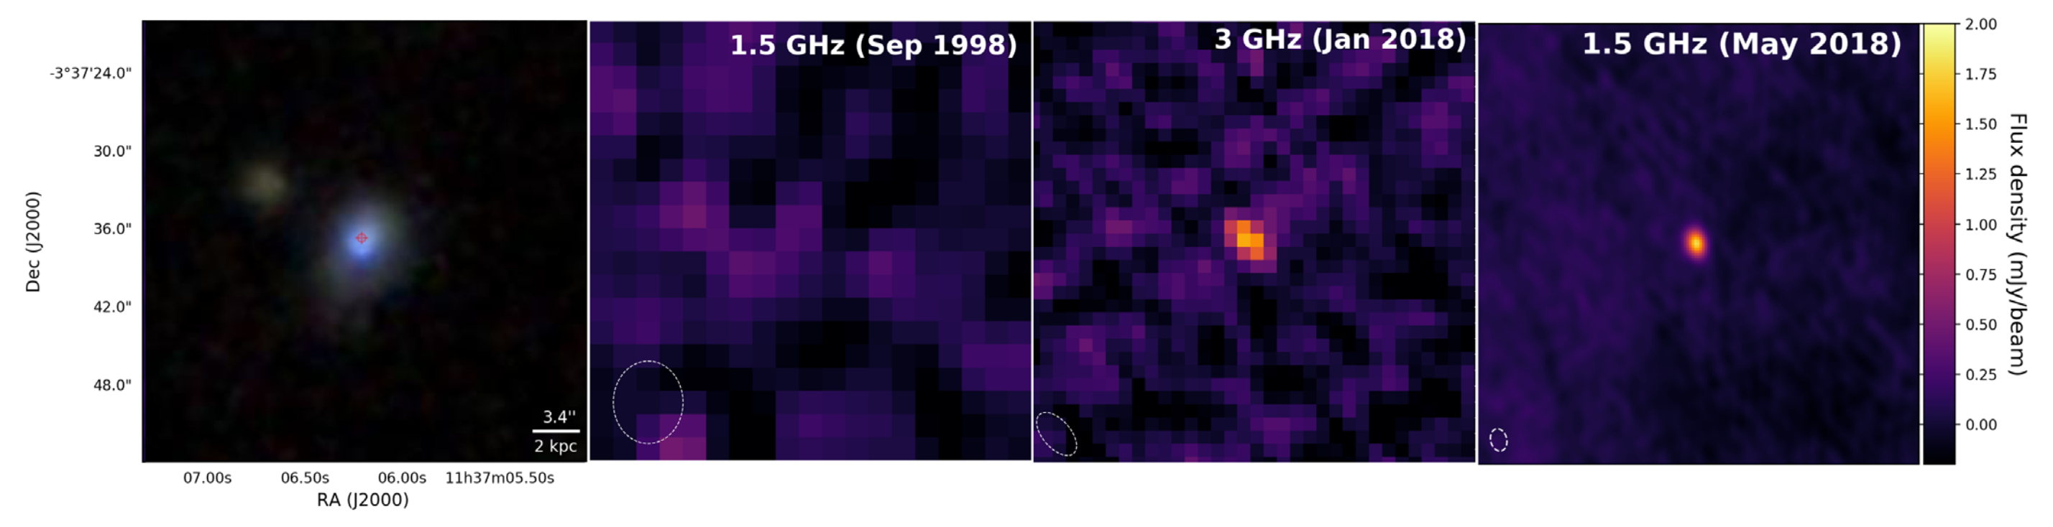
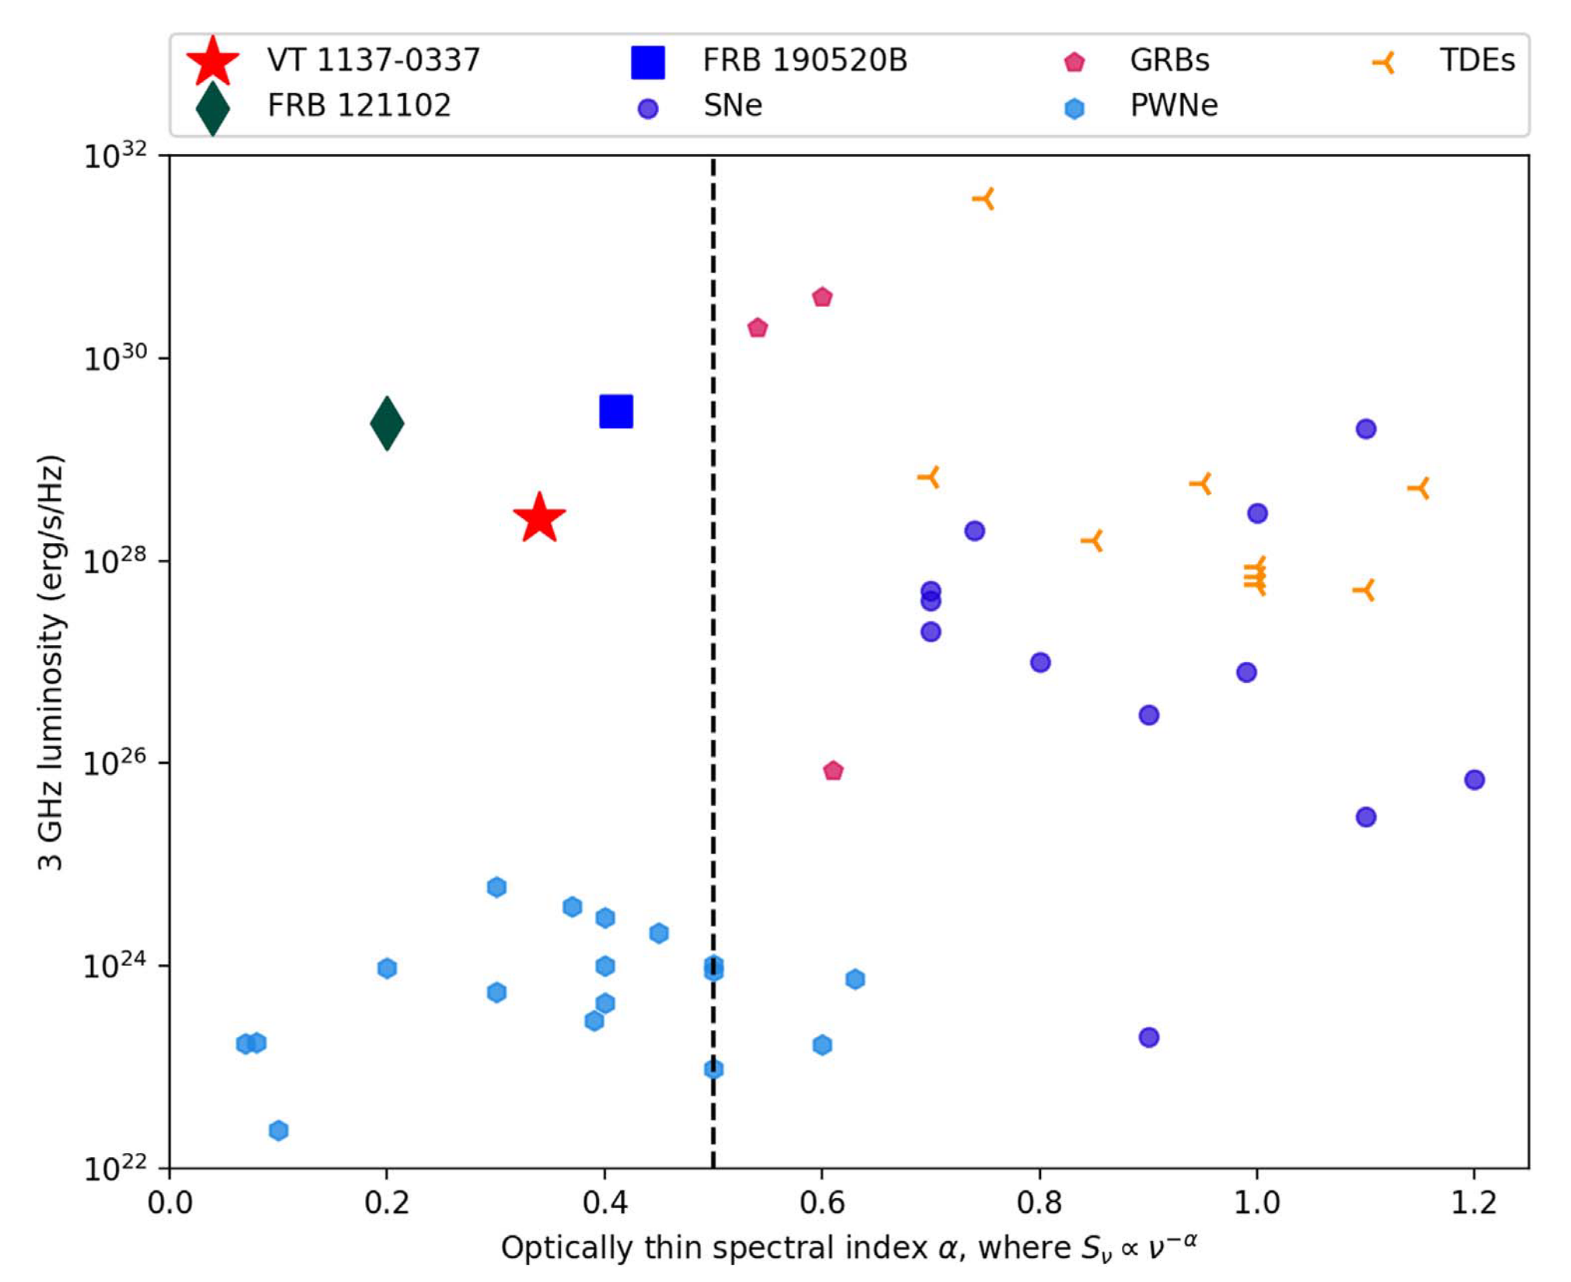
VT 1137-0337:
Originally discovered and reported by Dong & Hallinan (2023)
R.A. = 11:37:06.19
Dec = −03:37:37.3 (J2000)
Z = 0.0276
L = 121.6 Mpc
If we can observe FRB events from VT 1137−0337, this will strengthen the connection between magnetars and FRBs.
Dong & Hallinan 2023.
Notes:
VT1137 是在VLA巡天中搜寻河外星系爆炸时发现的一个不寻常的射电瞬态，光度距离为121.6 MPC。
如右上角的图所示，VT1137 是在2018年1月的VLASS 1.1 期间被探测到的，在此前的FIRST中没有被探测到，并在后续的观测中证实了VT1137的存在。在2018年5月、2019年3月和2022年2月进行的3次VLA跟踪观测证实了一个新的1.5 GHz源的存在。
有意思的是该射电源表现出一系列与 FRB121102A和FRB190520B 的持续射电源相似的磁星风星云的多波长特征。从右下图我们可以看到 VT1137 的射电光度和光学薄谱指数与 FRB121102 和 FRB190520 非常接近，可能具有相似的物理起源。总的来说，所有的观测证据都有力地表明该源可能具有磁星起源，所以，非常值得我们对 VT1137 进行研究，观测潜在的射电爆发信号，如果我们能从VT 1137−0337观测到快速射电暴事件，这将使磁星和快速射电暴成协性更强。

Slide 8
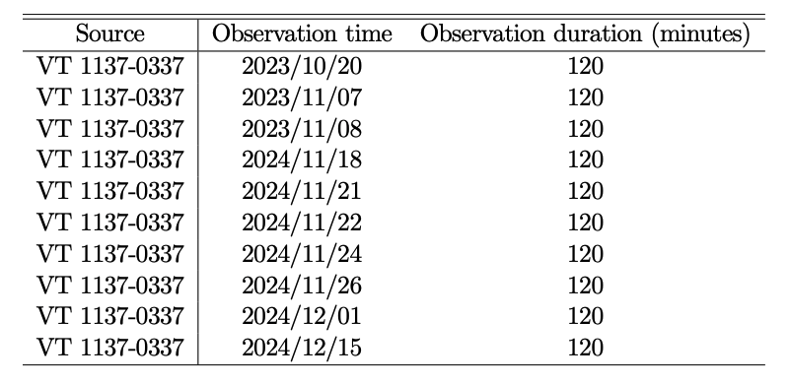
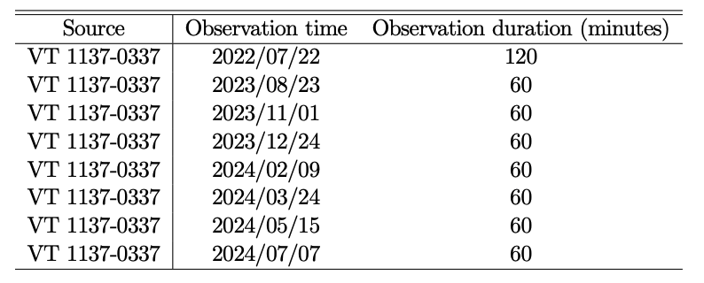
Observation and data analysis:
In the semester of 2023-2024, observations of VT 1137−0337:
Five-hundred-meter Aperture Spherical Radio Telescope (FAST): 7 hours
Parkes 64-m radio telescope: 20 hours
FAST 19-beam
Parkes UWL
During the upcoming observing season:
FAST: 14 hours
Parkes: 60 hours

Slide 9
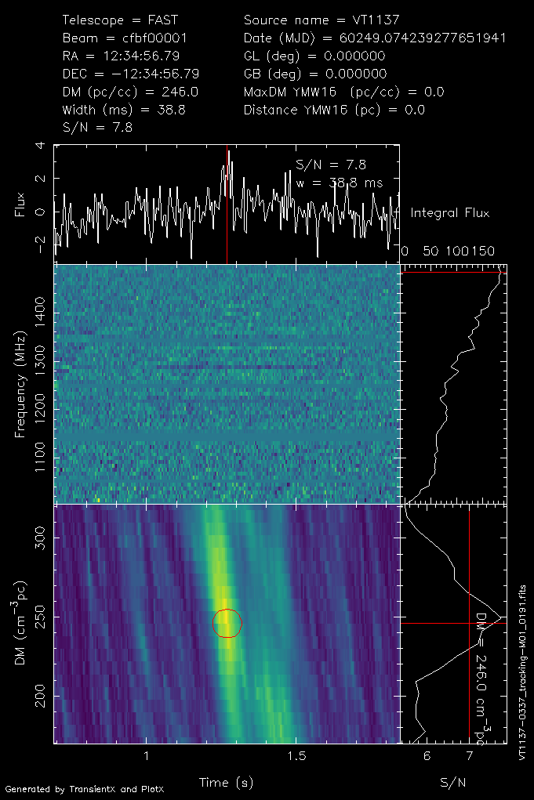
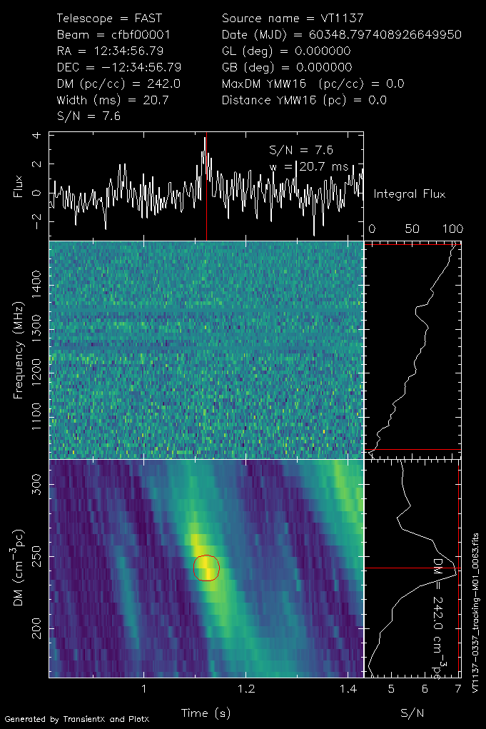
Detected candidates from VT 1137-0337 (FAST):
FRB search: the CPU-based software package TransientX (Men & Barr, 2024).
November 1, 2023
February 9, 2024

Slide 10
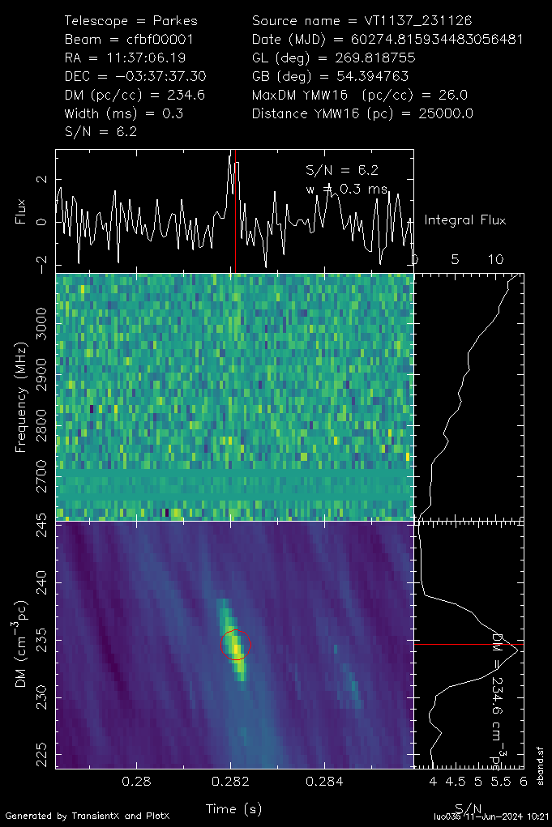
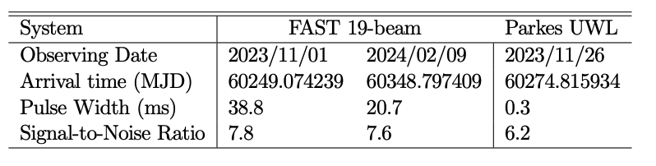
Detected candidates from VT 1137-0337 (Parkes):
November 26, 2023

Slide 11
Further analysis:
Notes:
虽然这里从动态谱上看不出明显的信号特征，对于不显著的信号也有可能是噪声波动引起的，但与 FRB121102A 和 FRB190520B 的持续射电源相比，VT1137 的低射电光度仍然有可能出现真正的弱单脉冲，需要后续观测证实。

Slide 12
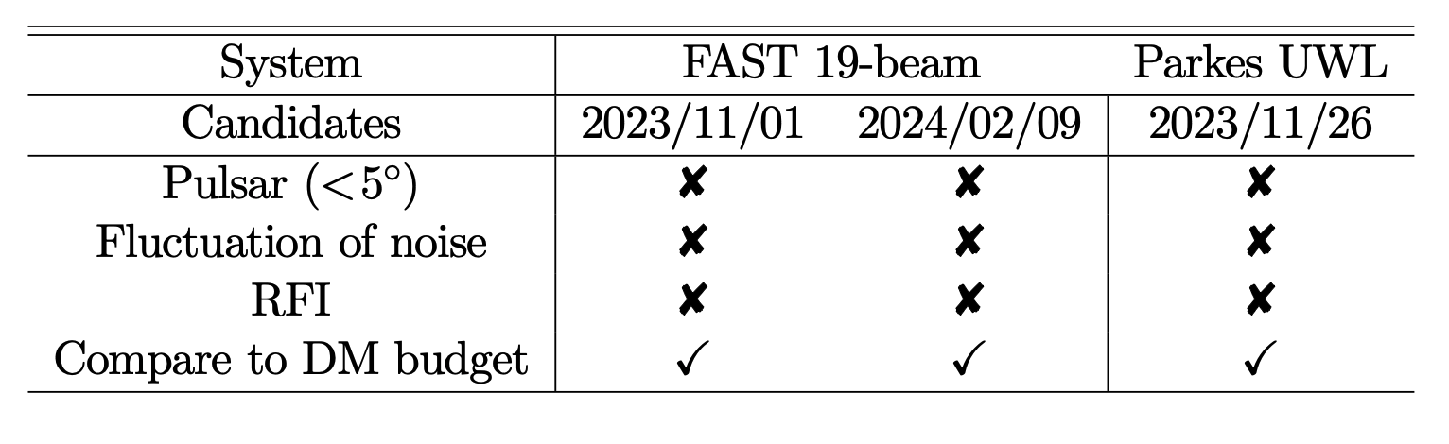
Discussion and conclusion:
The candidates are more likely to be an actual signal from VT1137.
Notes:
这里我们对得到的候选体进行了一些讨论：
首先，考虑是否来自脉冲星的影响，以VT1137为圆心，我们搜索了5度范围内是否存在已知脉冲星，判断候选体是不是来自脉冲星的信号，这里我们没有搜到有已知的脉冲星，所以，排除了候选体可能来自脉冲星信号的情况。
第二个考虑候选体是不是由于噪声的涨落造成的，在FAST很相近的两次观测，由噪声的涨落形成两个相似的信号，这样的情况是不太可能的，这样的巧合事件在未知DM的FRB盲搜中是非常罕见的，所以，我们排除了噪声涨落的情况。
其次，我们也考虑了是不是RFI的导致的，射频干扰就是没有天体物理起源的信号，也是我们不想要的信号，这个我们结合FAST和Parkes的观测结果排出了RFI的影响，因为同一个RFI能被两个一南一北的设备观测到是几乎不可能的。
另外，我们所得到的候选体的DM值是符号我们之前预测的DM值范围。
通过上面的讨论排除，这些候选体是来自VT1137的实际信号的可能性将更大。

Slide 13
Discussion and conclusion:
FRB
If significant FRB events are detected:
PRS
magnetar
The first targeted observation of FRB events from an extragalactic magnetar.
Directly reveal the origin of some cosmological FRBs while strengthening the association between magnetars and active FRB repeaters.
It is important to study the radio mechanism and progenitor environment of newborn pulsars or magnetars by single pulses and try to find the pulse period.
Notes:
如果我们探测到显著的快速射电暴事件：
这将是我们首次通过有针对性的观测，在红移为0.028的河外磁星上观测到快速射电暴。
它将直接揭示一些宇宙学快速射电暴的起源，同时也将加强磁星和活跃重复暴之间的联系。
尝试寻找单脉冲的脉冲周期，通过对单脉冲观测，对研究新生脉冲星或磁星的射电机制和起源环境将具有独特的重要性。

Slide 14
Thank you for listening!
Hope you can give me some valuable suggestions, thank you again!

